Slide 1
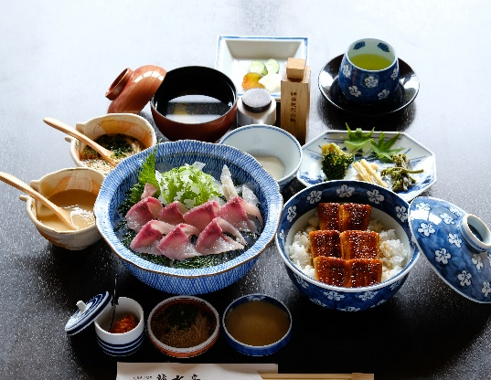
５月14日（日）は
母の日
※価格はサービス料10％と消費税が含まれています。
龍水亭が結ぶ
たくさんの縁。
母の日のプレゼントに
お食事はいかがですか。
「鯉うな丼膳」
・小鉢・ごどうふ・鯉の洗い
・うな丼（３切）・香の物
・「肝吸い または 鯉こく」
２，４００円（２，８５１円）
( )内は税・サービス料込の値段です。
ご予約承り中

